Slide 1
CHÀO MỪNG CÁC CÔ VỀ THĂM LỚP LÁ 2– TRƯỜNG MẦM NON HOA HƯỚNG DƯƠNG.

Slide 2
LĨNH VỰC PHÁT TRIỂN NHẬN THỨC
HOẠT ĐỘNG: KHÁM PHÁ KHOA HỌC
Chủ đề nhánh: Ngày hội của bà, mẹ và cô giáo
Đề tài: Trò chuyện về ngày quốc tế phụ nữ 8/3
Người dạy: Dương Thị Bưởi
Dạy lớp : lá 2

Slide 3


Slide 4


Slide 5
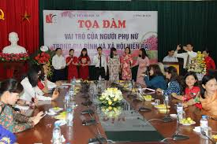

Slide 6
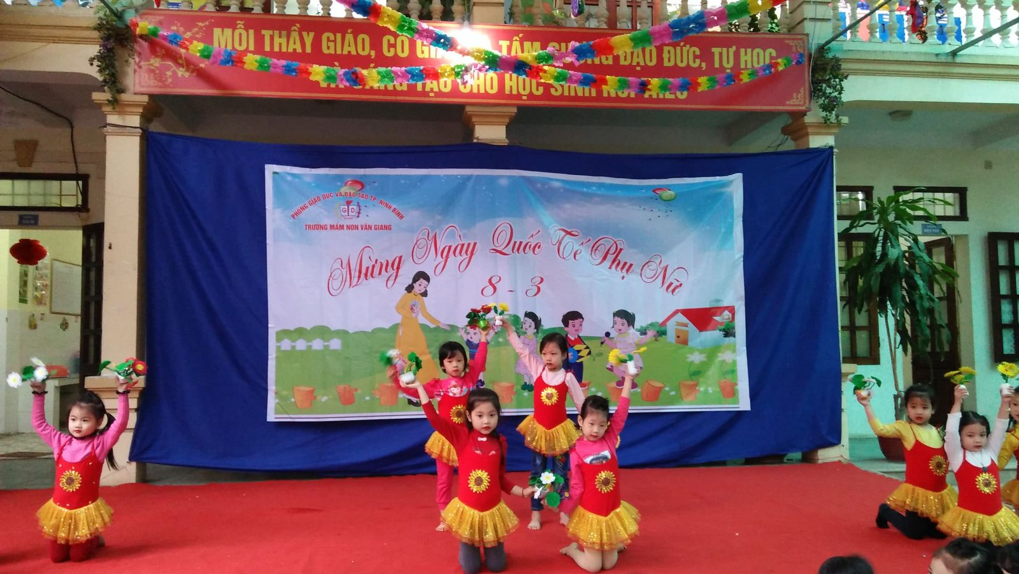

Slide 7
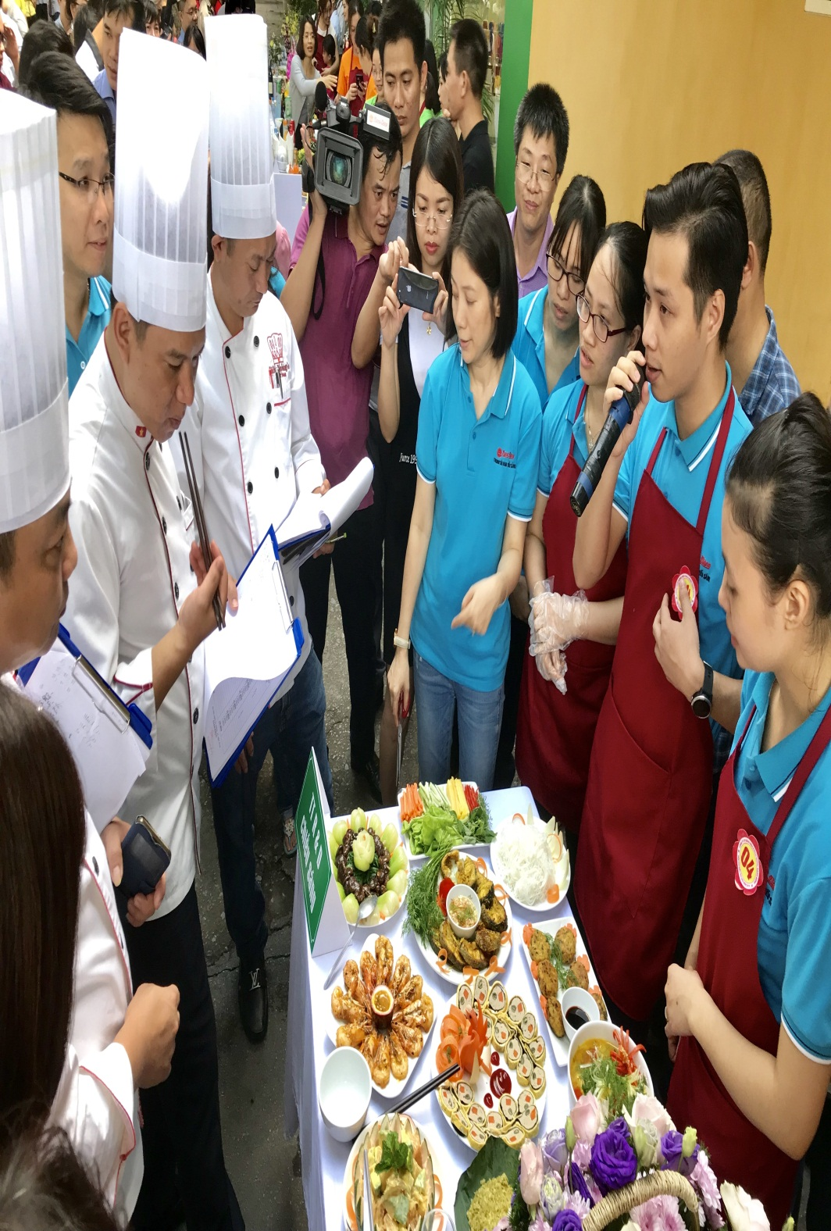
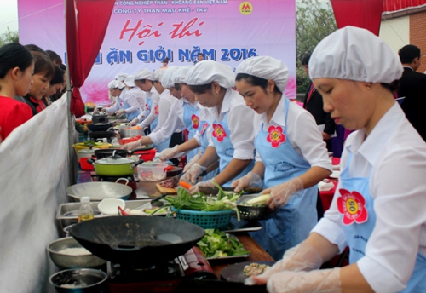

Slide 8
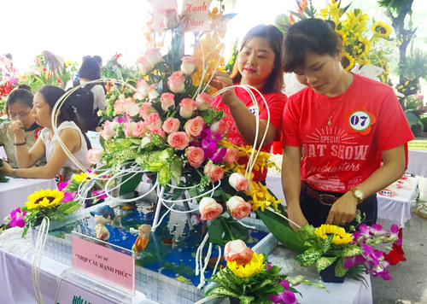

Slide 9
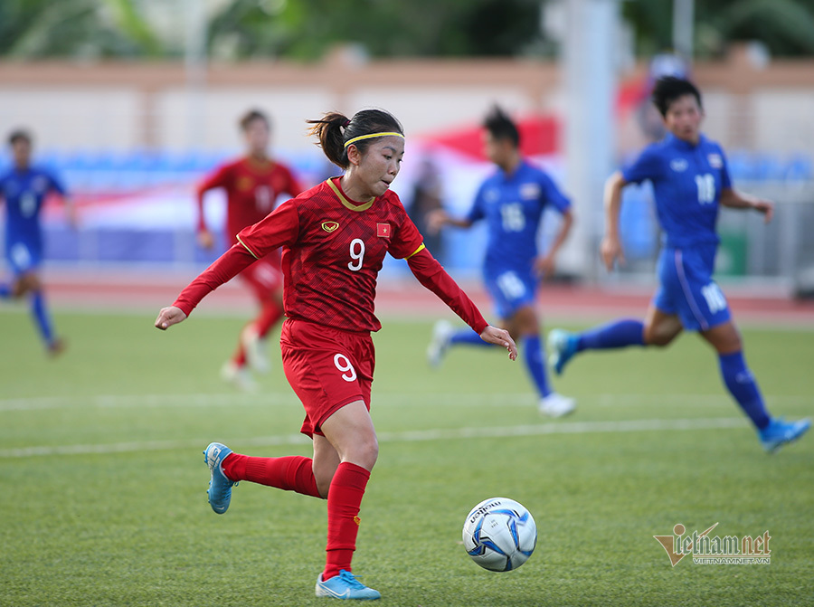
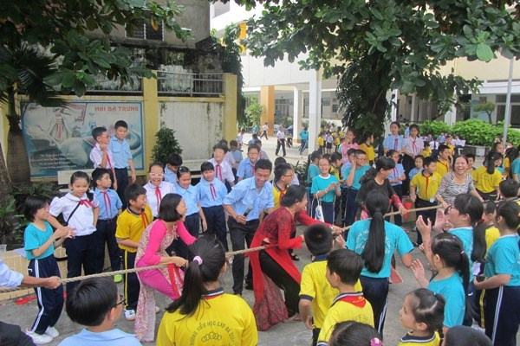
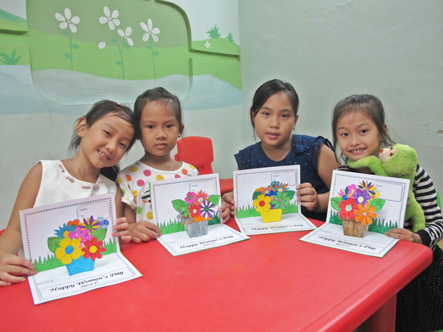
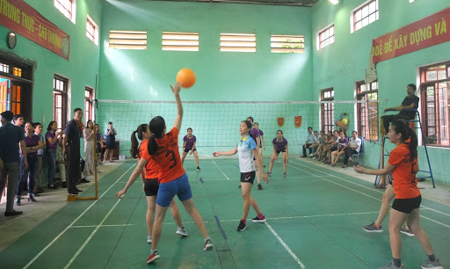

Slide 10
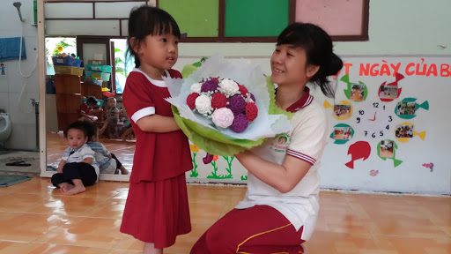

Slide 11
- Trò chơi 1: Thi hái hoa.
- Trò chơi 2: Làm thiệp chúc mừng

